Slide 1

Python

Slide 2





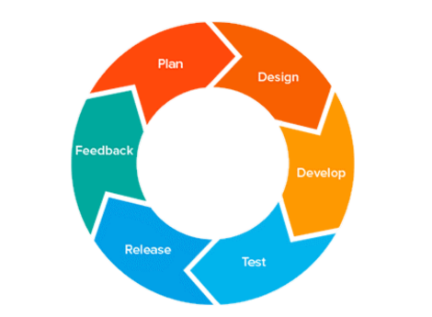

Conteúdo que será abordado
Banco de dados SQL e NoSQL
Git
Jupyter
Metodologia ágil
Microservices
Docker
Python essencial
Clean code
Programação orienta à objeto

Slide 3
Metodologias - Desafios
Trabalhos em equipe
Funções serão atribuídas dentro de cada equipe
Códigos prontos

Slide 4
Metodologias - Acompanhamento
Rigorosidade com boa escrita
Troca de lugares
Prazos bem definidos

